Slide 1
网络公开课《文献管理与信息分析》第一讲
科研工作者的信息修炼
罗昭锋 张玉新 白志平 徐铜文
2013-09-13

Slide 2
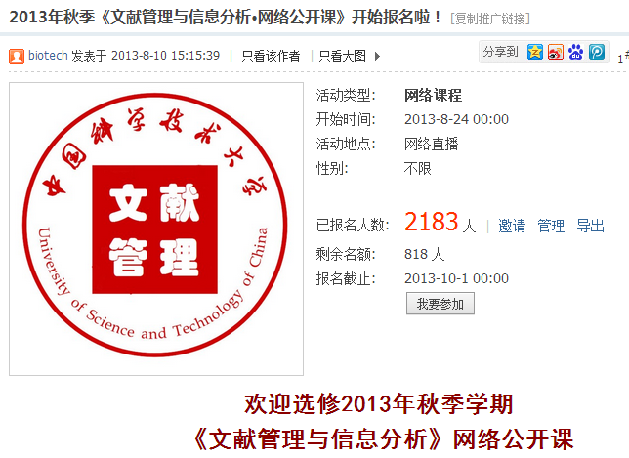
欢迎来自五湖四海的网络班学员

Slide 3
内 容
信息社会的挑战
科研工作者的信息修炼
课程相关
内容、练习、学习方法

Slide 4

大脑不是一个要被填满的容器，而是一个需要被点燃的火把。
古希腊哲人：普罗塔戈

Slide 5
社会发展历程
农业社会
工业社会
信息社会

Slide 6
问题1
1、过去5年，你认为社会发展最明显的变化是什么？或者说5年前和现在不同的地方有哪些？
社会发展越来越快！

Slide 7
问题2
2、为什么社会发展会越来越快呢？

Slide 8
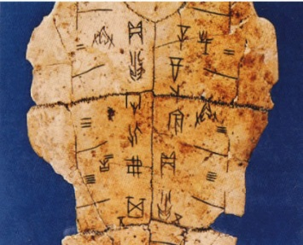





人类社会的发展史
社会的进步是一部信息储存和传播方式变革的历史。

Slide 9
问题2
2、为什么社会发展会越来越快呢？
信息传播越来越快，传播成本越来越低！

Slide 10
问题3
3、信息零成本传播会带来哪些变化？
信息海量增加、知识更新加快、蚂蚁也有扩音器、相对知识越来越少

Slide 11
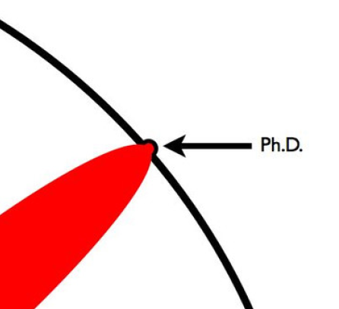
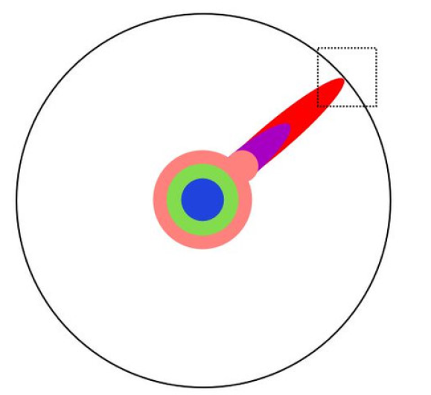

什么是博士？

Slide 12


我在这门课程中的定位
引导者
分享者
平台搭建者

Slide 13
问题4
4、信息社会该如何学习？
学会使用搜索引擎
学习理念：找最核心的资料学习
学会利用工具

Slide 14
问题5
5、信息社会对科学研究的影响？

Slide 15
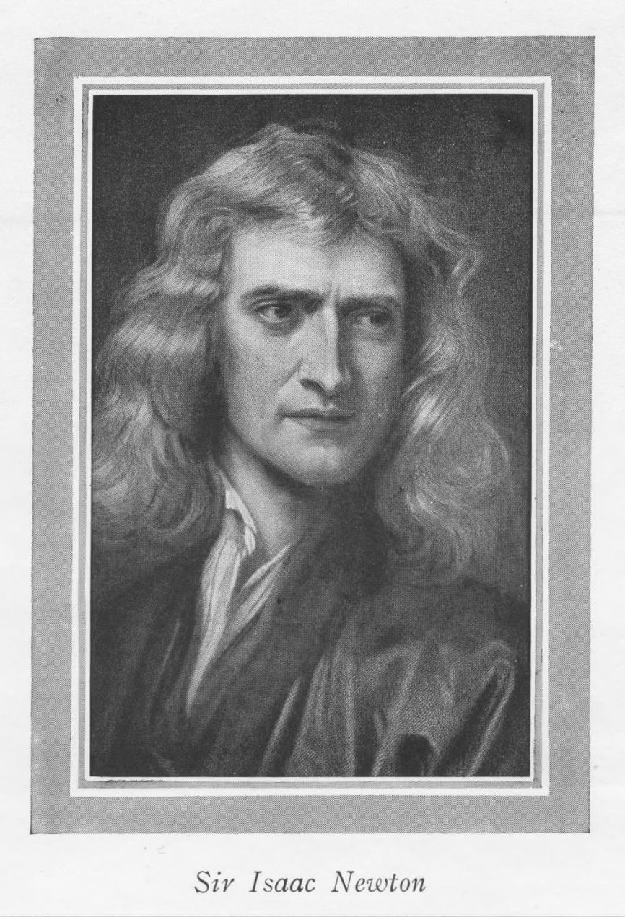
牛顿的眼泪
公，遥想当年
电话木有
电视木有
网络木有
计算机木有
数据库木有
百度木有
Google木有
QQ木有
微博木有

Slide 16
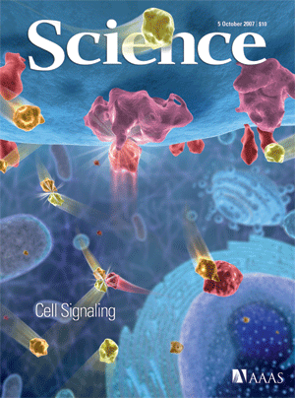
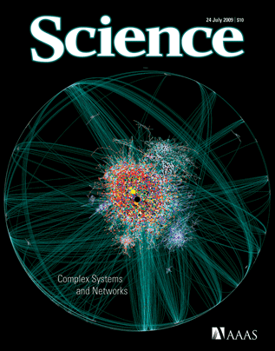

20年前科研信息传播

Slide 17
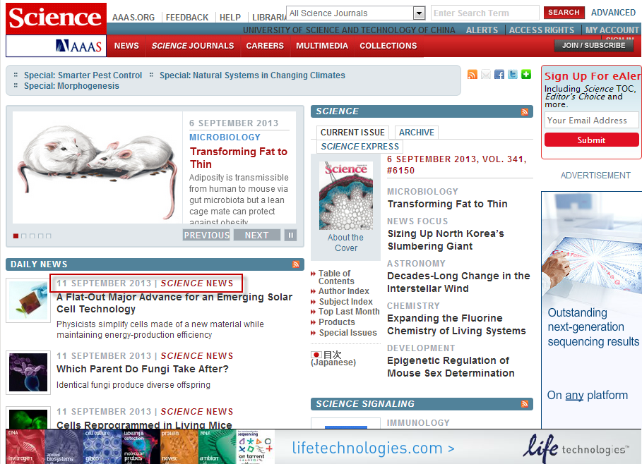
现在可以看到最新的内容

Slide 18
信息社会对科学研究的影响
科学发展加快，竞争加剧
每个人都有机会了解最前沿的科研
需要更紧密追踪科研前沿
科研是一个知识更新非常快的职业

Slide 19
问题6
6、什么是科研？怎么做科研？
科研如同做凳子！

Slide 20
如何做凳子？
目标：做一个什么样的凳子？
材料：需要哪些原材料？（材料、试剂）
工具：需要哪些工具？（仪器）
加工步骤：方法？
提出问题
解决问题

Slide 21
如何做一个与众不同的凳子呢？

Slide 22
如何做一个能治疗癌症的凳子呢？

Slide 23
科研就是提出问题和解决问题
提出问题（关于选题的问题）
来源于学习，来源于生活
解决问题（关于解决问题的思路）
学习借鉴：借鉴让你事半功倍
傻鸟才会从做轮子开始

Slide 24
问题7
7、将来不做科研，这些年的青春年华岂不是要荒废了？
培养解决问题的能力
站到巨人肩膀上看问题的能力

Slide 25
问题8
8、实验老是要做很多重复工作，真没劲？
练习-习惯-潜意识-能力

Slide 26
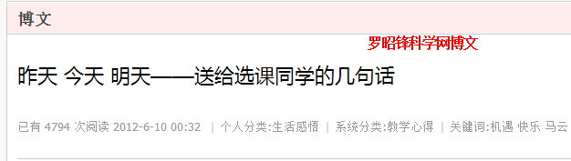
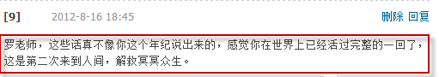
问题9
9、为谁在做实验？
平衡论：所有的付出终将得到回报

Slide 27
问题10
10、现在学习如此方便，到需要的时候再学不就行了？
专家和菜鸟的差异
持续正向积累才能建立自己的优势

Slide 28
问题11
11、这门课与科研有啥关系？

Slide 29
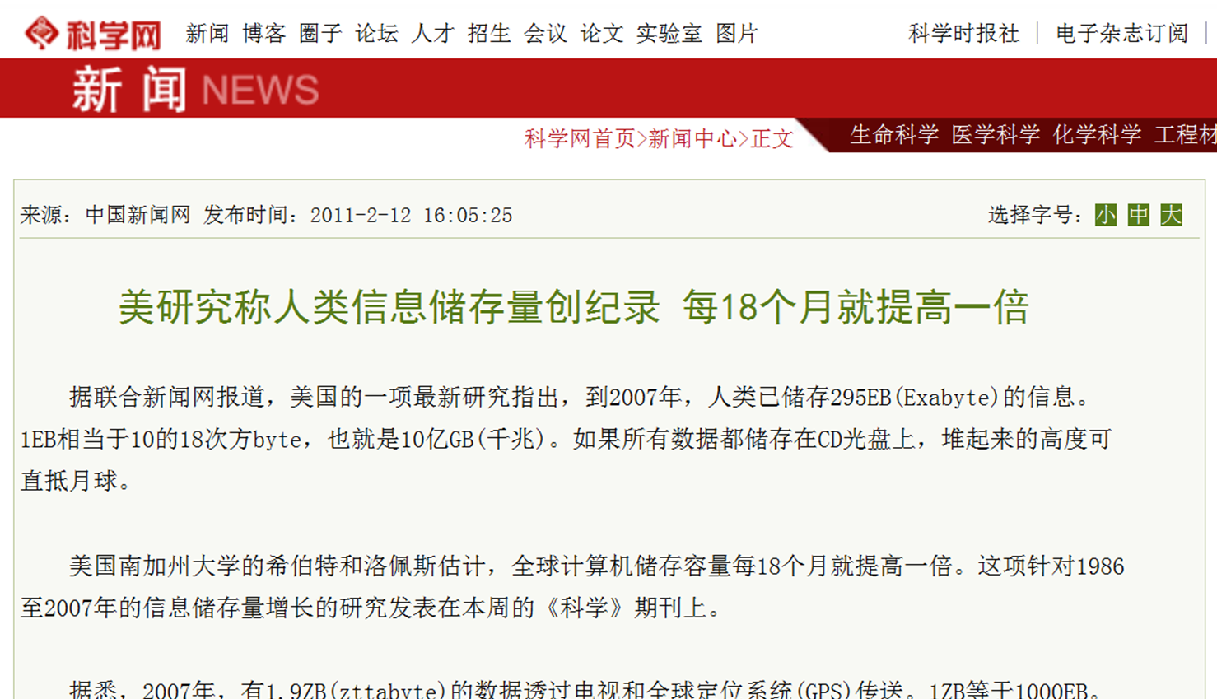

Slide 30
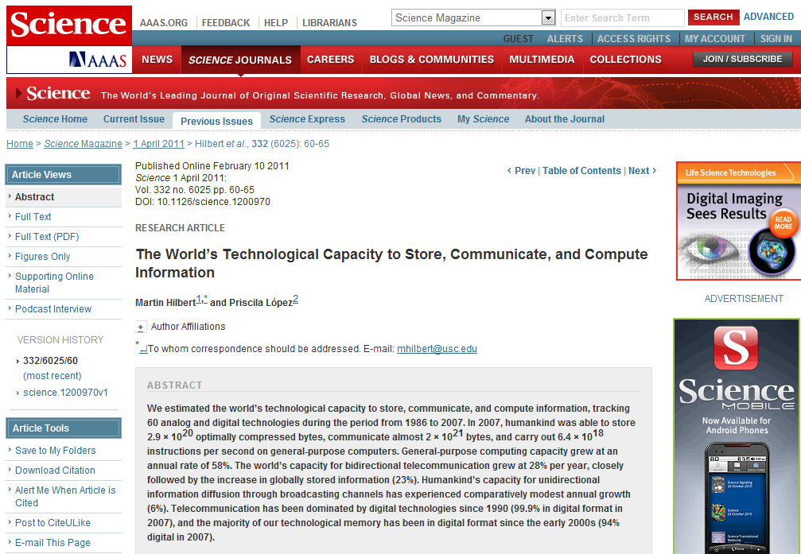


Slide 31

面对数字化的社会，我们如何应对？

Slide 32
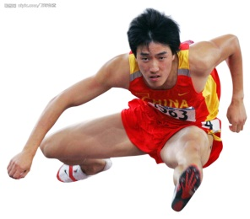

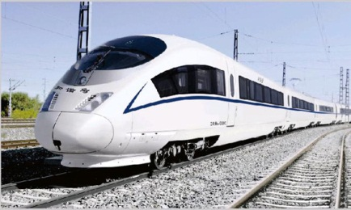
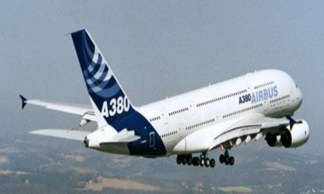
欲善其事
先利其器

Slide 33
未来唯一持久的优势,是你有能力比你的竞争对手学习得更快。
-彼得·圣吉

Slide 34


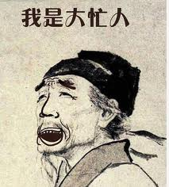
我太忙了……
该是时候给时间做点“投资”了！

Slide 35
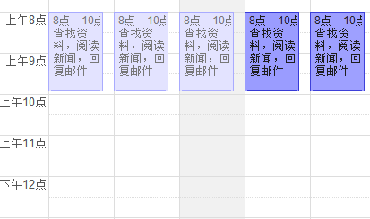
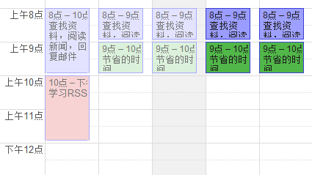
什么是“时间投资”
现在的日程表
投资学习RSS之后
时间投资：花一定的时间学习，提升效率，从而节省出更多的时间。

Slide 36
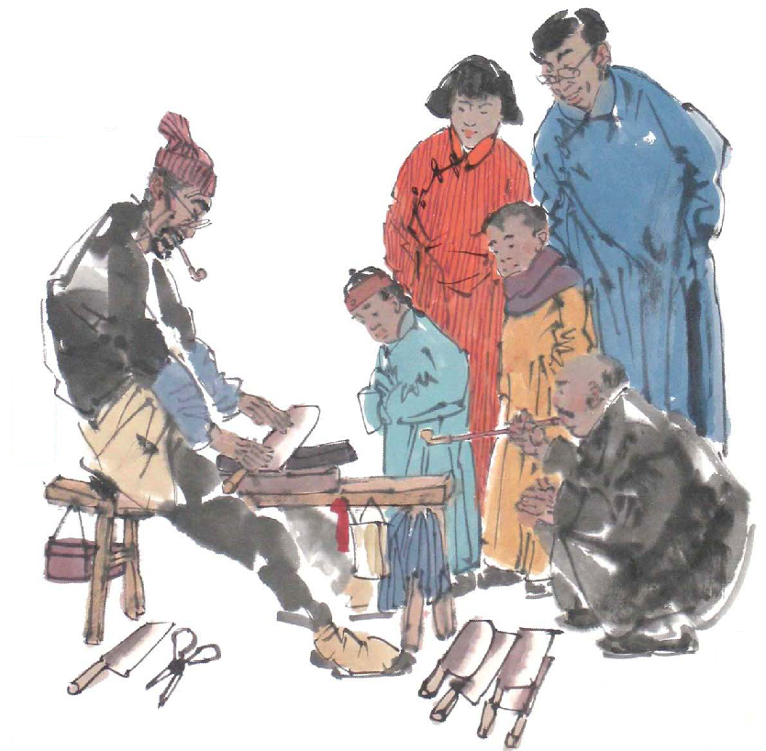
磨刀不误砍柴工

Slide 37
问题11
11、这门课与科研有啥关系？
理念、工具、方法

Slide 38
课程内容 —科研工作者应当具备的信息技能

Slide 39

一般问题解决流程
解决问题
实施方案
制定方案
收集信息
提出问题

Slide 40
四项信息修炼
高效的信息获取能力
管理海量数字信息的能力
分析和挖掘有效内容的能力
分享、协作和创新的能力

Slide 41

必备信息技能
1、信息获取能力

Slide 42

信息的获取
一、有哪些信息资源
二、有哪些工具可以利用
三、如何使用，有何技巧
既能快速找到自己想要的信息，又能敏锐发现这个社会的变化。

Slide 43



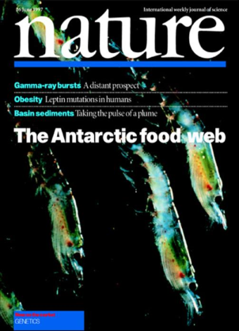








Slide 44




搜商人类的第三种能力

Slide 45

RSS，我的信息我做主

Slide 46
2、信息管理能力

Slide 47










文献管理软件

Slide 48



知识管理工具
WIZ（为知笔记）
Evernote
有道云笔记
Onenote
盛大麦库
便捷输入，多终端同步共享！

Slide 49

文件的管理

Slide 50
3、信息分析能力

Slide 51
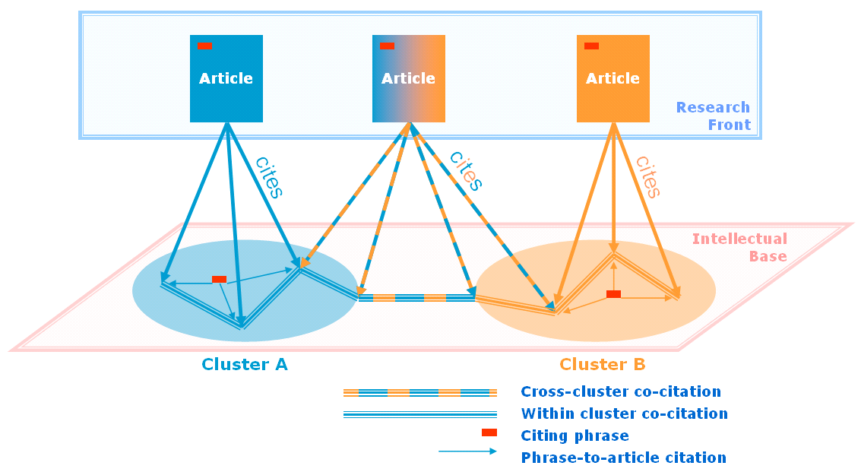




引文分析软件

Slide 52
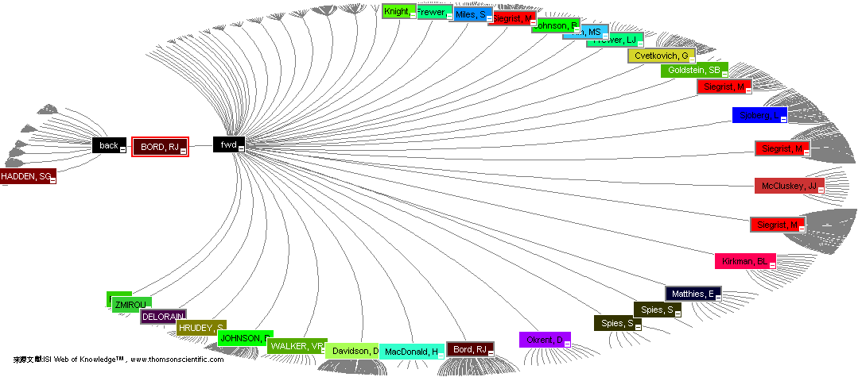
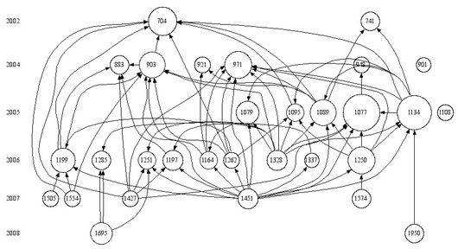
Citation Map与引文图谱
Citation Map
引文图谱

Slide 53
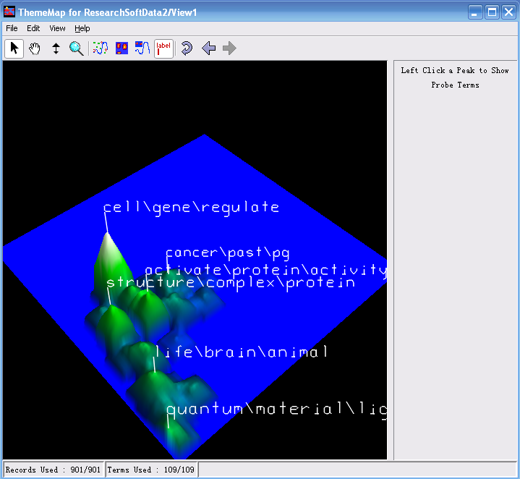
2011年Nature发表的文章分析

Slide 54
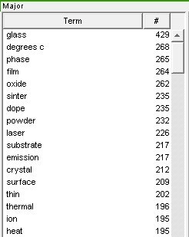
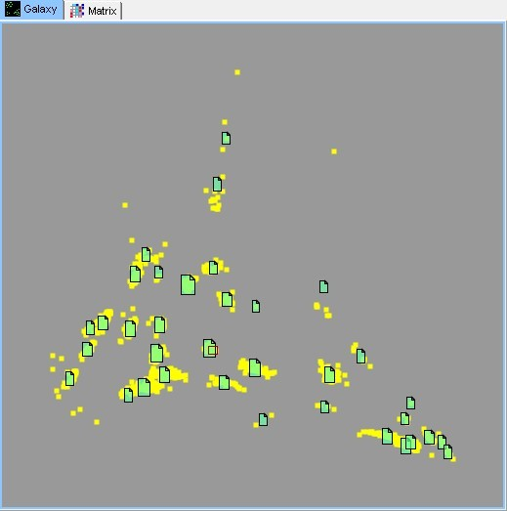
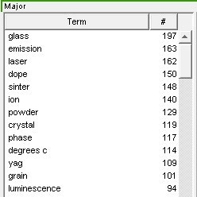
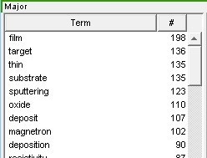
RefViz的分析实例

Slide 55
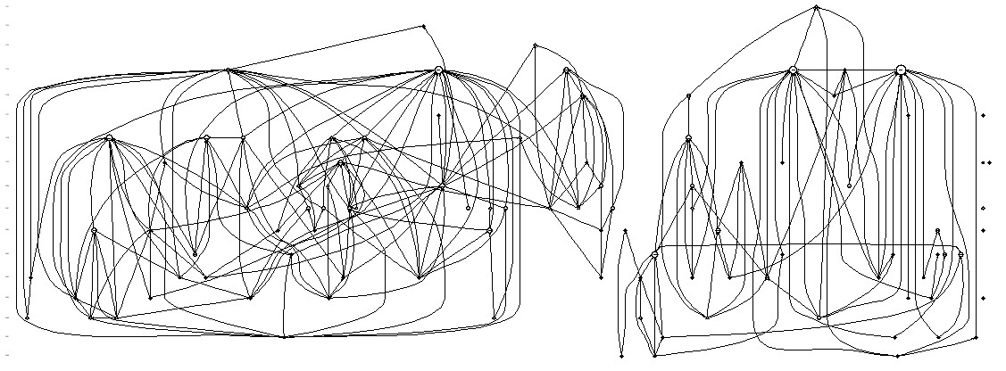
RefViz的分析实例
glass
film

Slide 56
4、分享协作创新

Slide 57
分 享
分享是最有效的学习
分享促进知识传播，帮助他人
分享使自己快速进步,教学相长
分享是建立个人品牌的重要途径
分享才能为自己获得更多机会

Slide 58



思维导图工具

Slide 59



网络存储

Slide 60



SNS、云端、协作平台

Slide 61


课程内容设计
思维导图
网络存储
论文写作
信息源
搜索引擎
常用数据库
RSS订阅
分享协作创新
文献信息检索
课程
内容
文献信息分析
文献信息管理
HistCite
数据库分析
专利分析
WIZ（为知笔记）
Endnote X6
Totalcommander

Slide 62
本课程的关注点
提升学习力
提升思考力
提升创新力

Slide 63
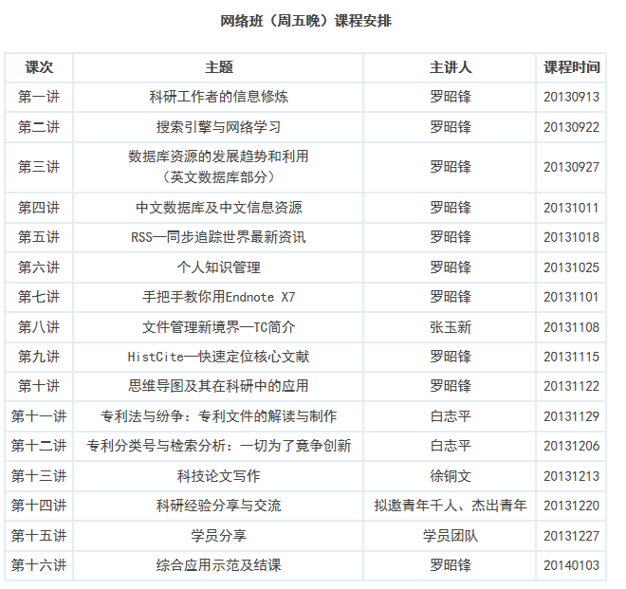
课程安排-网络班

Slide 64
课程的说明
学习要求
练习、练习、练习
倡导体验式学习
考核与作业
学分和成绩

Slide 65
学习方式
小作业 10分/次, 共6次
分享及综合利用 40分
分享报告
共享优质资源
总计：100分

Slide 66
更多课程资源
课程资源平台
中科大网络公开课 （课件发布、问答及作业提交）
http://mooc.ustc.edu.cn/upload/forum.php 课程资源
中科大网络课堂 文献管理与信息分析
http://wlkt.ustc.edu.cn 视频在线观看
中科大-汤森路透网络公开课
http://ip-science.thomsonreuters.com.cn/2013wenxianustc/courses.htm
网易云课堂 爱科技
http://study.163.com/u/iscitech

Slide 67
互动反馈
电子邮件 | wenxianustc@gmail.com
新浪微博@文献管理 | http://weibo.com/wenxianustc
新浪微博@罗昭锋 | http://weibo.com/science20
人人网@文献管理 | http://www.renren.com/wenxiaoxian
微信公众号@文献管理 | wenxianustc
网易云课堂@爱科技 | http://study.163.com/u/iscitech

Slide 68
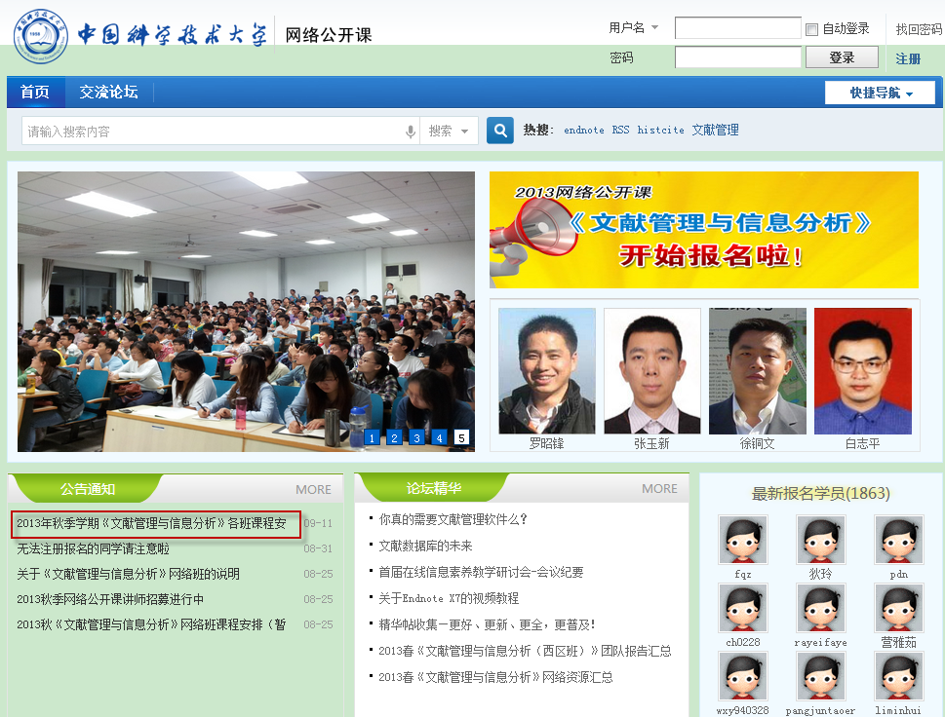
http://MOOC.ustc.edu.cn
内容沉淀

Slide 69
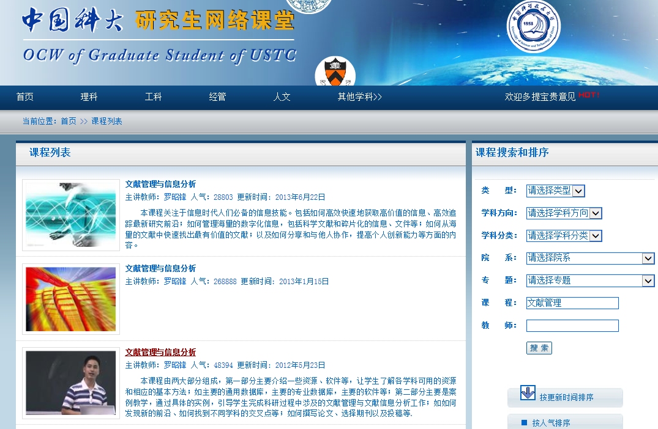
视频平台
http://wlkt.ustc.edu.cn
上学期的视频http://wlkt.ustc.edu.cn/courseShow.asp?courseId=1320

Slide 70
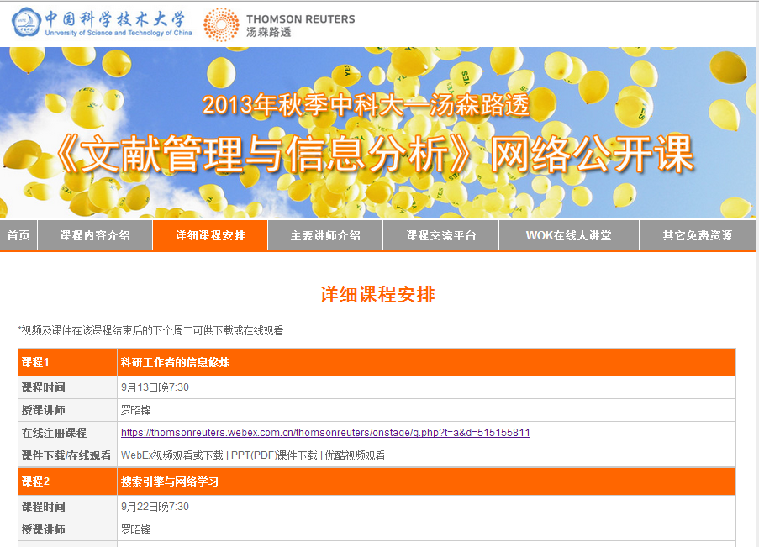
http://ip-science.thomsonreuters.com.cn/2013wenxianustc

Slide 71
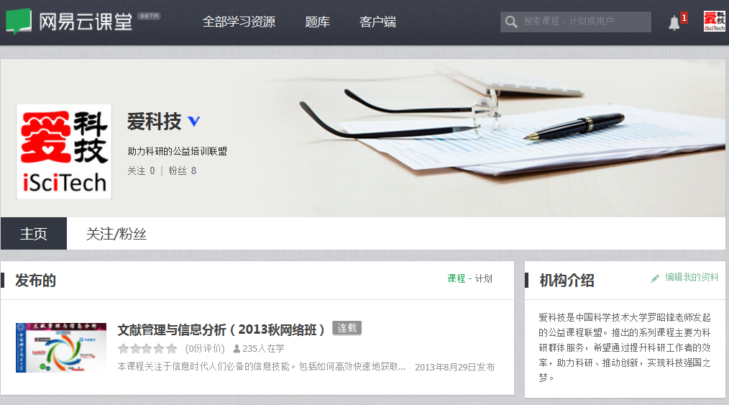
网易云课堂-爱科技

Slide 72
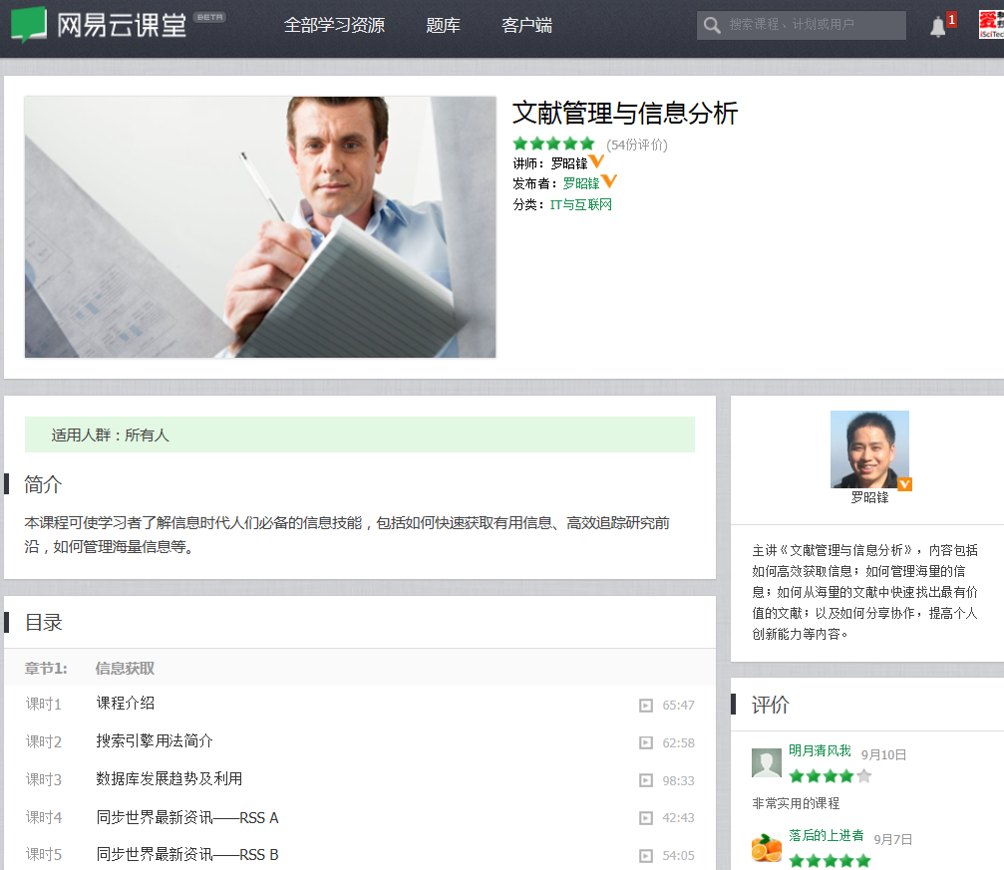
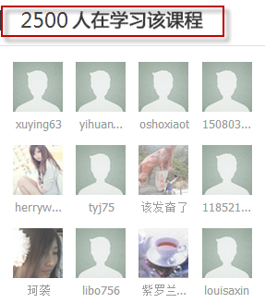
网易云课堂-上学期课程

Slide 73
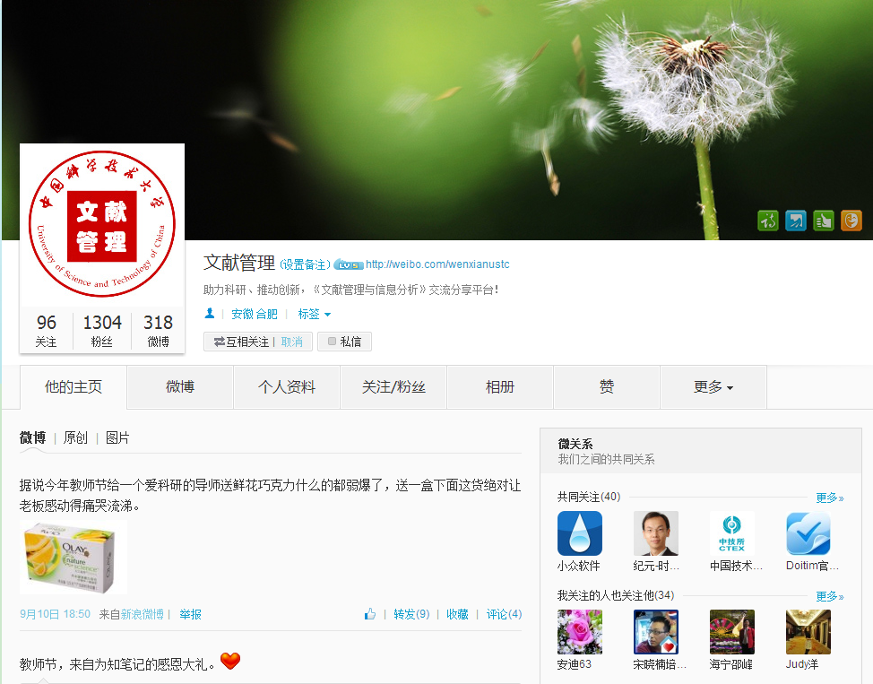
欢迎关注@文献管理，像风一样，将希望的种子带向四方！

Slide 74
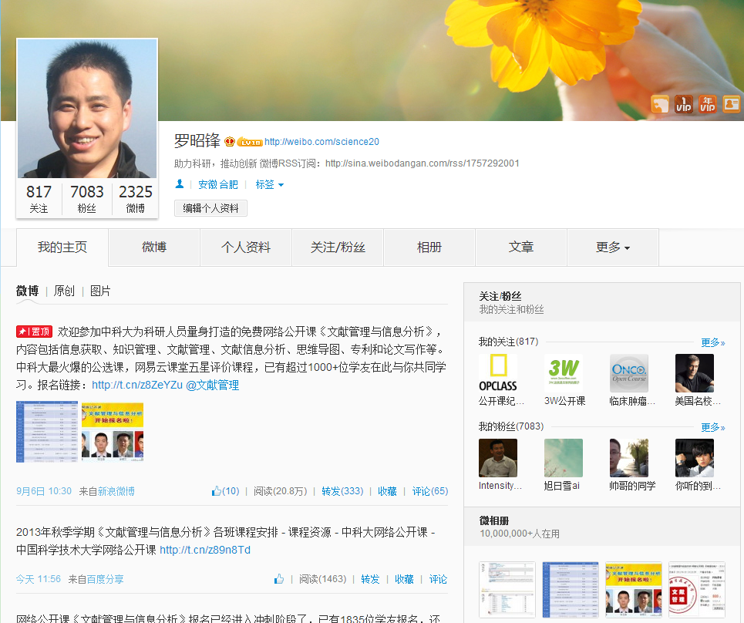

Slide 75
发展历程

Slide 76
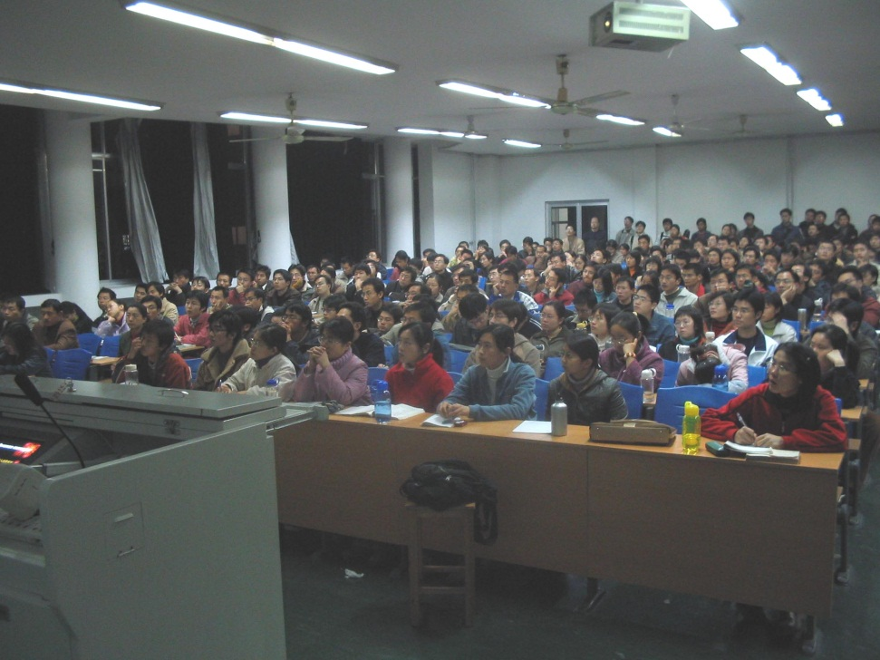
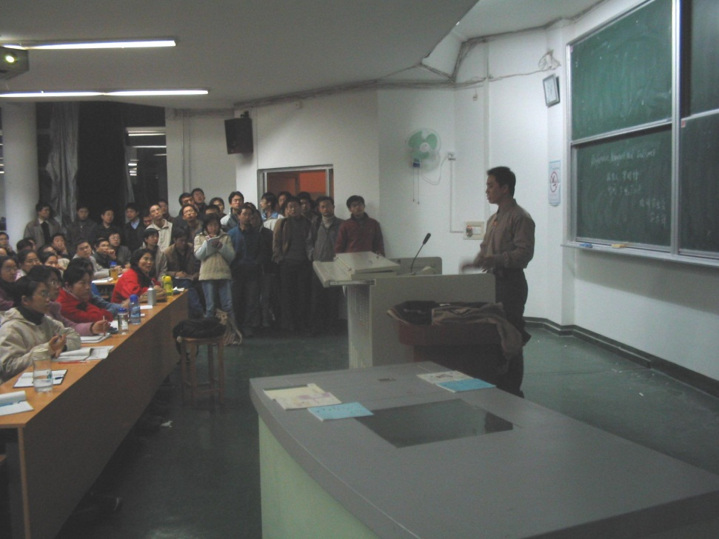
2004年第一次EN培训

Slide 77

2006-2007电子手册
2006年
2007年

Slide 78
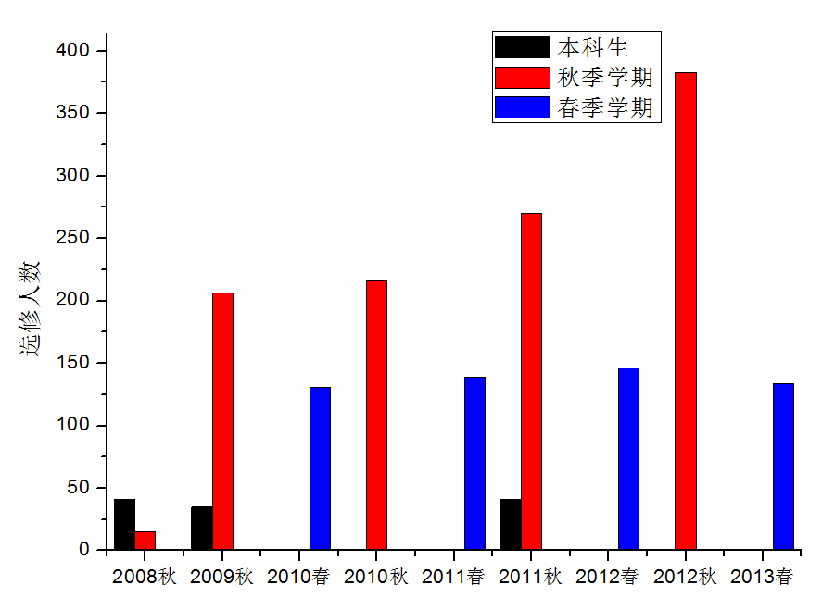
2008年秋正式开课
₇₈₄

Slide 79
提升效率 助力科研 推动创新
9
9年/9学期/1722人
2004～2013

Slide 80
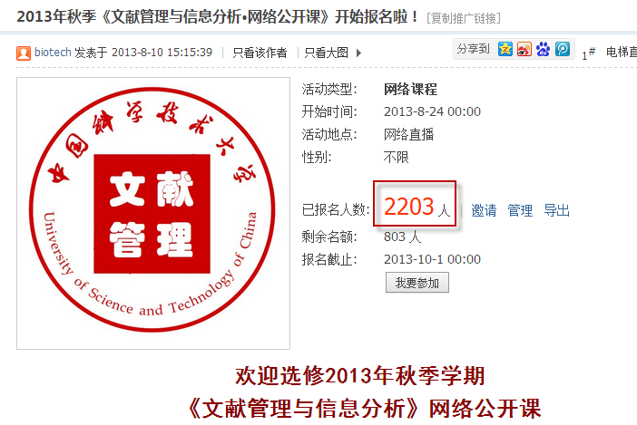
2013网络公开课

Slide 81
欢迎分享
>300万
如果您觉得这些内容对你有帮助，欢迎分享给你身边的朋友。您的一次转发、一次分享都是对我们的肯定和支持！
欢迎加入我们的公益团队！
感谢所有支持我们的朋友！

Slide 82
小结
信息社会的变化
信息载体和传播方式的变革推动了社会的快速发展
信息社会的学习
知识更新加快，需要终生学习
需要利用工具，提升效率
科研工作者的四项修炼
提升学习力和思考力

Slide 83
建立三种意识
利用工具的意识
欲善其事，先利其器
时间投资的意识
磨刀不误砍柴工
分享的意识
分享是最好的学习方式
分享是最有效成长途径

Slide 84
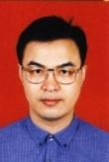
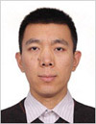
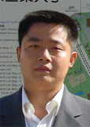


致谢

Slide 85
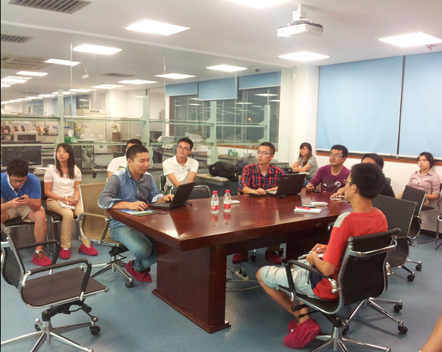
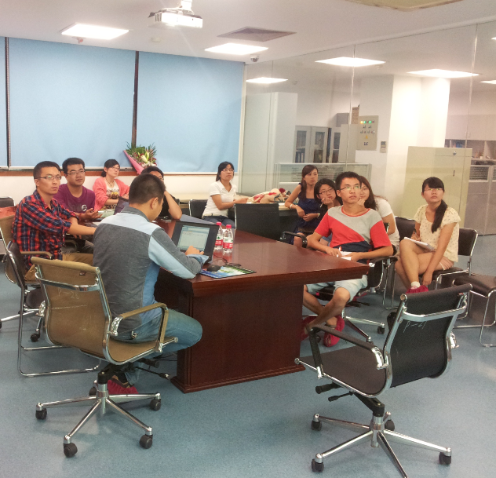
感谢助教团队的全体成员

Slide 86
感谢所有网友们的支持、鼓励！

Slide 87
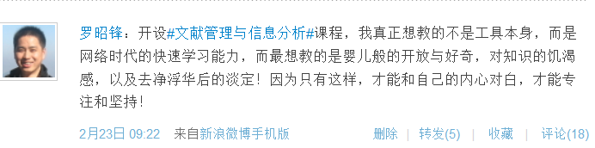
开设《文献管理与信息分析》课程，真正想教的不是工具本身，而是网络时代的快速学习能力，而最想教的是婴儿般的开放与好奇，对知识的渴求，以及去净浮华后的淡定！因为只有这样，才能和自己的内心对白，才能做到专注和坚持！

Slide 88
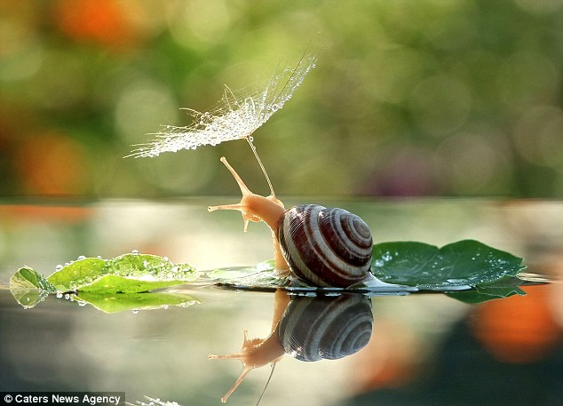
谢
谢

Slide 89
欢迎旁听 拒绝酱油

